Slide 1
Unitatea 12 - Biopolitica și eugenia - factori determinanți în guvernarea unei națiuni
Universitatea de Medicină și Farmacie „Gr. T. Popa” & Fundația EuroEd
Iași, Romania

Slide 2
Eugenia este știința care se ocupă cu îmbunătățirea și dezvoltarea calităților rasiale ale unui individ sau a calităților înnăscute ale unei rase.

Slide 3
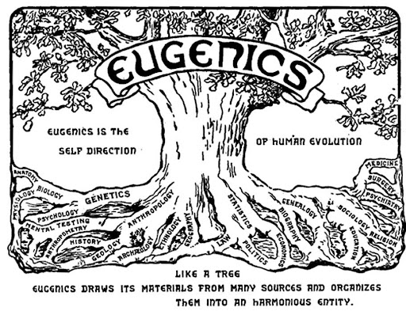
Imagini faimoase
Una dintre cele mai faimoase imagini eugenice este cea a unui copac - folosit ca logo pentru al 2-lea Congres Internațional Eugenic și apoi pentru al 3-lea Congres Internațional Eugenic.
Deci, am crezut că în 1945 i-am învins pe naziști și apoi am tăiat copacul și eugenia a dispărut, prin tăierea acelui copac eugenic. Dar ceea ce nu ne-am dat seama la acel moment este că ceea ce vezi la un copac este doar partea aeriană. Dar ceea ce nu vezi sunt rădăcinile. Rădăcinile acelui copac au rămas și au prosperat în ultimii 50 de ani.
(interviu cu Prof.Marius Turda)

Slide 4
Informații pentru cititori (1)
Impactul pe termen lung al biopoliticii și eugeniei în timpul secolului XX și consecințele sale.
Prezentarea cuprinde patru secțiuni
prima secțiune definește conceptul de biopolitică și prezintă informații istorice semnificative pentru a oferi un context pentru evoluția principalelor ideologii europene ale secolului XX.
a doua secțiune se concentrează pe sterilizarea eugenică cu exemple din diferite culturi din lume și din România. Apoi elaborează „de ce”, „cum” și „pe cine” a fost implementată această procedură.
a treia secțiune trece în revistă rolul femeii în societatea românească în diverse perioade de timp, în concordanță cu sistemul politic.
a patra secțiune este dedicată studiului de caz care reflectă asupra decretului românesc adoptat în ’66 privind legile avortului și impactul acestuia.

Slide 5
Informații pentru cititori (2)
Ce este esențial pentru studenți:
să cunoască cât mai multe despre practici eugenice din timp, unele evidente, dar multe „camuflate”.
să ne amintim că personalul medical a jucat întotdeauna un rol important în aplicarea metodelor eugeniste
să înțeleagă aspectele morale ale eugeniei pentru a lua o decizie informată și etică dacă situația o impune
pentru a reflecta asupra a ceea ce înseamnă eugenia pentru societățile și oamenii contemporani.

Slide 6
Obiective de învățare (1)
Accent pus pe domeniile cognitive și afective
Obiectivele de învățare legate de cunoștințe:
Introducerea elevilor în conceptul de eugenie și biopolitică, prin definirea și identificarea diferitelor cazuri în timp și poziție geografică
Familiarizați studenții cu conceptualizarea eugeniei, exemplificând cu materiale de la autorii din trecut și din prezent.
Introduceți elevii în istoria și motivația atitudinilor eugenice de-a lungul secolelor în diverse culturi, din cele mai vechi timpuri până în prezent.
Familiarizați elevii cu diferențele dintre motivația care a condus la acest proces și varietatea metodelor folosite pentru a obține rezultatele dorite, de-a lungul secolelor, sub diferite forme de guvernare,
Introduceți elevii câteva dintre ideologiile secolului XX din întreaga lume și consecințele acestora în ceea ce privește eugenia
Introduceți elevii sterilizarea eugenică implementată ca practică raționalizată și rezultatul acesteia

Slide 7
Obiective de învățare (2)
Obiective de învățare legate de atitudine și competențe:
Creșterea gradului de conștientizare a studenților cu privire la luarea deciziilor în probleme de etică medicală, pentru ca aceștia să evite să devină instrumente neinformate
Introducerea studenților în liniile bioetice pe care un medic poate fi forțat să le traverseze, având în vedere contextul social adecvat și consecințele care decurg.
Introduceți studenții în rezultatul negării unui drept universal al omului, permițându-le astfel „să traseze granița dintre măsurile rezonabile și actele excesive” (interviu cu prof. Marius Turda), când se vorbește despre sănătatea unei țări
Motivați elevii să devină parte dintr-un sistem al cărui rol este „de a educa și a discuta public aceste lucruri, astfel încât tinerii să poată fi informați și să poată lua decizii mai bune cu privire la modul în care aceste idei și practici le influențează viața”.
Motivați studenții să includă istorici, asistenți sociali și politicieni în dezbaterea despre eugenie și consecințele ei viitoare.
Stimulați reflecțiile asupra semnificației eugeniei astăzi știind că impactul manifestărilor anterioare ale eugeniei continuă să reprezinte o problemă foarte sensibilă și emoțională pentru mulți oameni, nu numai pentru că eugenia a fost o sursă de discriminare bazată pe rasă, clasă socială, sex, dizabilități, dar şi pentru că noile manifestări ale acestor atitudini sunt din ce în ce mai frecvente
Dezvoltați competența elevilor de a distinge între ceea ce este etic și ceea ce nu este
Dezvoltați competența elevilor de a-și susține ideile în discuții, discursuri, dezbateri publice sau în fața diferitelor autorități administrative sau politice

Slide 8
Metodologia predării (principii, metode și strategii)
Abordarea strategiei obiectelor de învățare – cuvânt cheie pentru întreaga unitate
Pentru a maximiza predarea și învățarea temei se va crea un mediu activ de învățare, adică toate etapele cursului, fie ele prelegeri, citire sau ascultare, au elemente care să conducă la reflecție, întrebări, discuții în pereche sau în grup.
Creșteți motivația – exprimarea opiniilor personale
Atenție focus- chestionarele de evaluare un instrument util
Conectarea cunoștințelor
Prezentare, exemple, explicații
Studiu de caz - care duce la dialog
Ascultarea – o strategie importantă de învățare – foarte utilă și în viitoarea lor activitate medicală
Împărtășirea opiniilor și dialogurile profesor-elev, elev-elev
Reflecţie

Slide 9
Informații pentru studenți (1)
Ce vor cunoaște
evoluția istorică a proceselor și evenimentelor care au dus la nașterea eugeniei ca știință și la biopolitică
diferențele dintre modul în care diferitele culturi au înțeles și aplicat eugenia
motivația din spatele utilizării eugeniei
descoperiri științifice importante pot fi folosite pentru practici dăunătoare
rolul biopoliticii în viața societății moderne
efectul pe termen lung asupra populației diferitelor țări
societatea se schimbă și se transformă și eugenia se schimbă și se transformă în consecință.
consecințele eugeniei în viața de astăzi
rolul medicilor în aplicarea practicilor eugeniste sub influenţe biopolitice

Slide 10
Studiu de caz (1)
Decretul 770 sau Cum să vă însușiți corpul unei femei
Al Doilea Război Mondial, dar mai ales regimul comunist românesc, au limitat întregul efort al mișcării feministe din România. Dizolvarea mișcării feministe, libertatea de exprimare a femeilor din România, negarea dreptului de a face alegeri cu privire la propriul corp și naționalizarea capacității de reproducere a femeilor au fost consecințe ale legilor politicii comuniste.
Decretul 770 a fost adoptat la 2 octombrie 1966. Acest decret a calificat avortul drept infracțiune și a plasat exclusiv maternitatea în serviciile statului comunist.
femeile din toată România au fost supuse unui mecanism complex de control și supraveghere

Slide 11
Studiu de caz (2)
Numărul deceselor din cauza complicațiilor avorturilor ilegale a crescut masiv. În 1989, anul revoluției române, s-au înregistrat 1193 de morți. Pe parcursul anilor 1966-1989 au fost înregistrate aproape 10.000 de decese de femei.
Polonia, Ungaria, America Centrală și de Sud sunt câteva exemple actuale de țări în care se aplică legile împotriva avortului
Nevoia de a controla corpurile feminine este ascunsă sub termeni eugenici precum reproducerea, viitorul națiunii

Slide 12
Studiu de caz (3)
Inderviu video de suport
Interviu video 1 – Interviu Prof. Marius Turda – Impactul eugenicii asupra politicilor nataliste https://youtu.be/4G3stJuogj8
Interviu video 2 - Interviu Prof. Marius Turda - Eugenia în Europa și sterilizarea eugenică https://youtu.be/zJLcrLtNjUA
Interviu video 3 - Interviu Prof. Marius Turda - Eugenia aparține istoriei, sau mai este prezentă? ? https://youtu.be/WguebGqd8UE
Interviu video 4 – Interviu Prof. Marius Turda - Eugenia și propaganda corpului feminin https://youtu.be/wUG4_UiHi-E

Slide 13
Lectură
Biopolitica este un concept definit drept calculul costurilor și beneficiilor prin care capacitățile biologice ale unei populații sunt gestionate optim. Cu alte cuvinte, demografia unei țări este luată în considerare ca un instrument economic pentru a spori potențialul unei națiuni, în timp ce este percepută și ca un factor decisiv în politica guvernamentală a unei țări. În acest context de meditare asupra strategiilor și mecanismelor prin care procesele vieții umane sunt gestionate în diferite regimuri, biopolitica introduce o nouă justificare pentru a pune capăt vieții cuiva, care este „protejarea societății în ansamblu și păstrarea sănătății organismului social”.
Eugenia este știința care se ocupă cu îmbunătățirea și dezvoltarea calităților rasiale ale unui individ sau a calităților înnăscute ale unei rase.
O creștere a practicilor eugenice a fost observată în întreaga lume

Slide 14
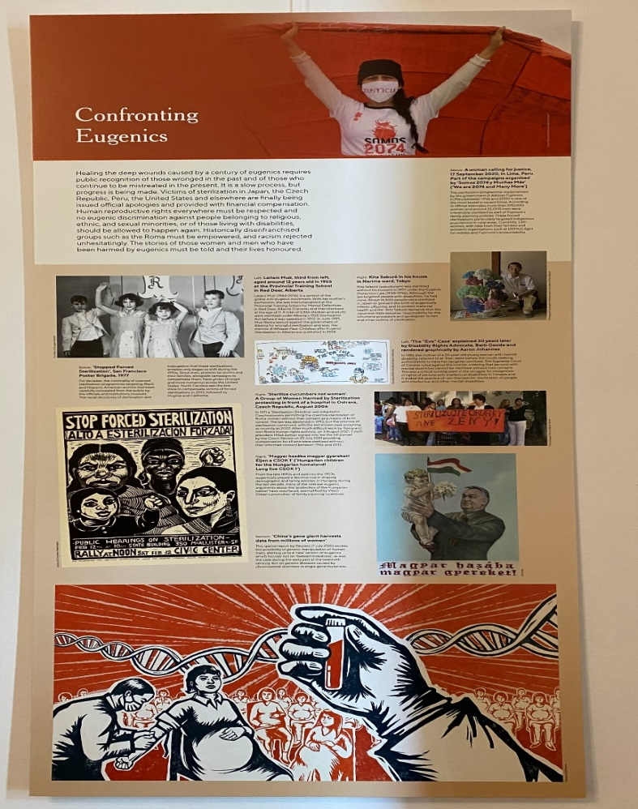
Lectură –sterilizarea eugenică
Lumea medicală s-a angajat în eugenie
Măsuri propuse în anii 1920 în România
1) Fiecare individ degenerat ar trebui să fie sterilizat și, dacă este posibil, înapoiat în societate.
2) Fiecare persoană degenerată și sterilizată ar trebui ținută în izolare în aziluri și colonii până când poate fi returnată în societate ca membru util.
3) Doar acei indivizi care încă reprezintă un pericol pentru societate după sterilizare ar trebui să fie izolați pe viață, în timp ce ei ar trebui să se susțină pe ei înșiși și societatea prin munca în grădini, ateliere etc. (…) În această direcție trebuie să ne îndreptăm eforturile. să protejeze elementele superioare și să interzică fără milă elementelor inferioare să producă copii și să-și asume responsabilități familiale.”

Slide 15
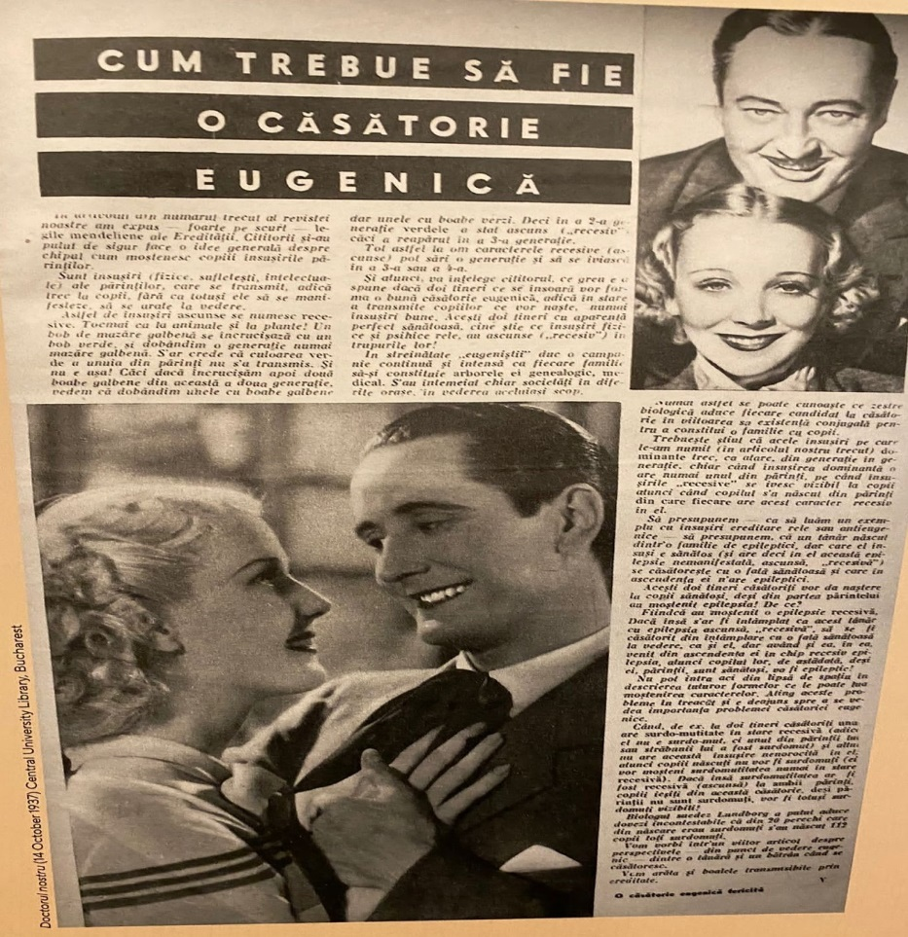
Lectură –Rolul femeii în perioada interbelică
Un adevăr general, valabil încă în multe țări în zilele noastre, este că controlul fecundității feminine reprezintă un punct de dominare a unui gen asupra celuilalt, iar natalitatea întruchipează de mult timp un joc de putere.
Maternitatea a fost permanent pe agenda politică și medicală.
În perioada dintre cele două războaie mondiale, natalitatea era fie impusă prin sancțiuni, fie încurajată de un sistem de recompense, puterea medicală deținând astfel controlul public asupra tuturor sarcinilor, asupra vieții femeilor.

Slide 16
Chestionar de evaluare formativă
5 open-ended questions related to the unit to test students’ acquired knowledge at the end of the lecturing phase.
Întrebarea 1 | Când a fost folosită pentru prima dată vaccinarea? Unde?
Întrebarea 2 | Ce regim a susținut ‘rasa super/superioară’?
Întrebarea 3 | Au fost implicate și femeile în teoriile eugeniste?
Întrebarea 4 | Care sunt principalele elemente ale logo-urilor Congreselor 2 și 3 ale Eugeniei?
Întrebarea 5 | Ce țări au dat legi influențate de eugenie în zilele noastre?

Slide 17
Referințe
Richard Cleminson, Anarchism, Science and Sex: Eugenics in Eastern Spain, 1900-1937, Bern, 2000;
Aaron Gillette, Racial Theories in Fascist Italy, New York, 2001;
Michael Burleigh, Wolfgang Wippermann, The Racial State: Germany 1933-1945, Cambridge, 1991;
Matthew Thomson, The Problem of Mental Deficiency: Eugenics, Demography and Social Policy in Britain, c. 1870-1959, Oxford, 1998;
Gunnar Broberg, Nils Roll-Hansen, eds., Eugenics and the welfare state: sterilization policy in Denmark, Sweden, Norway and Finland, 2nd ed., East Lansing, 2005;
Frank Dikotter, Imperfect Conceptions: Medical Knowledge, Birth Defects and Eugenics in China, London, 2000;
Maria Bucur, Eugenics and Modernization in Interwar Romania, Pittsburgh, 2002;
Roberto Esposito, Bios: Biopolitics and Philosophy, Minneapolis: University of Minnesota Press, 2008.
Dr. M. Zolog şi dr. O. Comșia, Indicaţiile eugenice ale avortului artificial, „Buletin eugenic și biopolitic”, vol. V, august-septembrie-octombrie 1934, nr. 8-9-10, pp. 167-172)

